Slide 1
PROJEKT EDUKACYJNY „Dopalacze – droga donikąd”

Slide 2
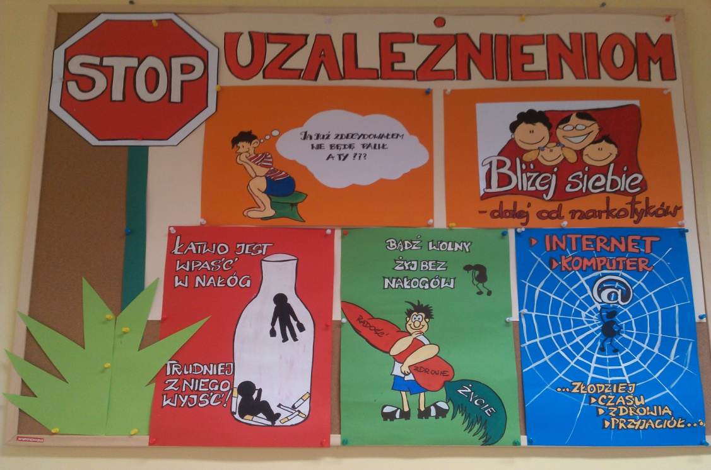
Uczniowie klas IV-VI Szkoły Podstawowej im. Tadeusza Kościuszki w Zawadce realizowali projekt edukacyjny pn „Dopalacze – droga donikąd”. Celem projektu było przeciwdziałanie uzależnieniom uczniów poprzez wdrażanie do podejmowania świadomych wyborów. Działania realizowano we wrześniu i październiku 2015r. Każda klasa otrzymała zadania, które wykonywała pod kierunkiem wychowawcy. Ponadto zakres czynności został podzielony na trzy obszary, z których wynikały poszczególne zadania.

Slide 3
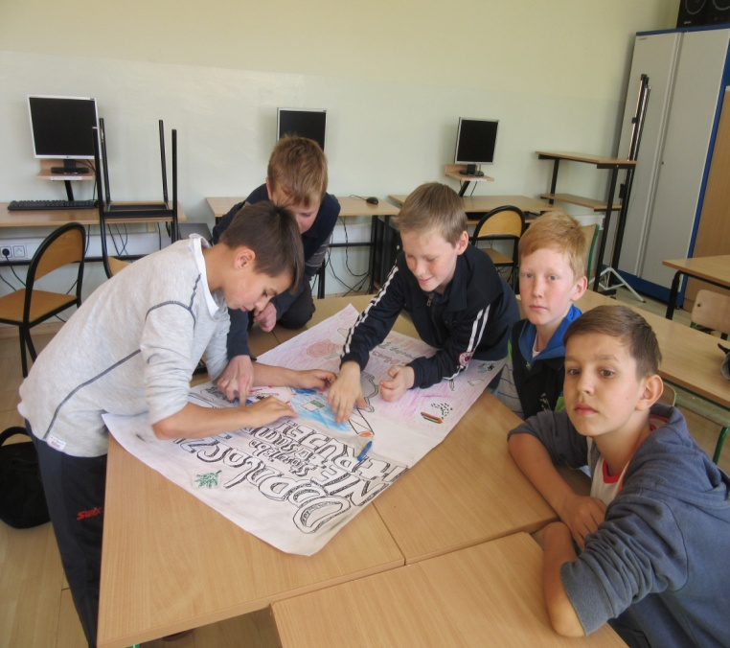
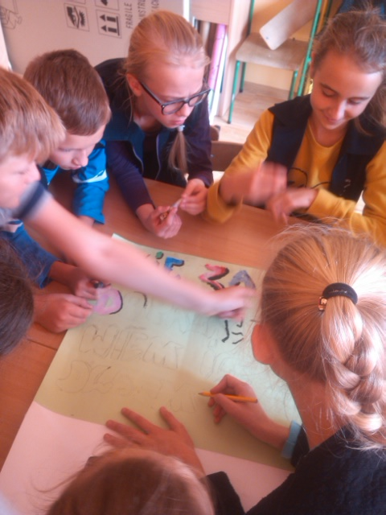
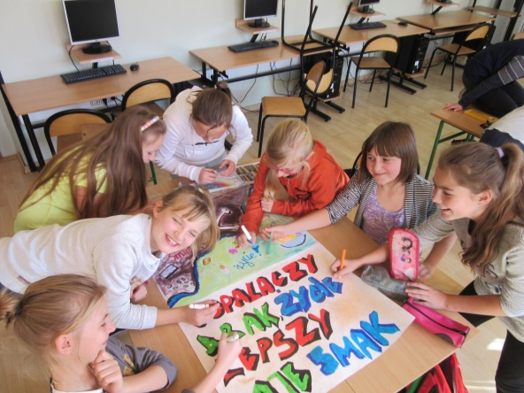
I Narkotyki, dopalacze – czy można się przed nimi obronić?
Treści, zagadnienia i zadania do realizacji miały na celu uświadomienie uczniom szkodliwego wpływu narkotyków i dopalaczy na organizm młodego człowieka oraz niebezpieczeństw związanych z ich zażywaniem. Przeprowadzono zajęcia z uczniami, w czasie których wychowawcy klas rozmawiali na temat narkotyków i dopalaczy. Uczniowie wykonali plakaty techniką graffiti oraz mieli okazję przeprowadzić dyskusję w czasie debaty uczniowskiej z udziałem wychowawców, pedagoga szkolnego, funkcjonariuszy policji i księdza.

Slide 4
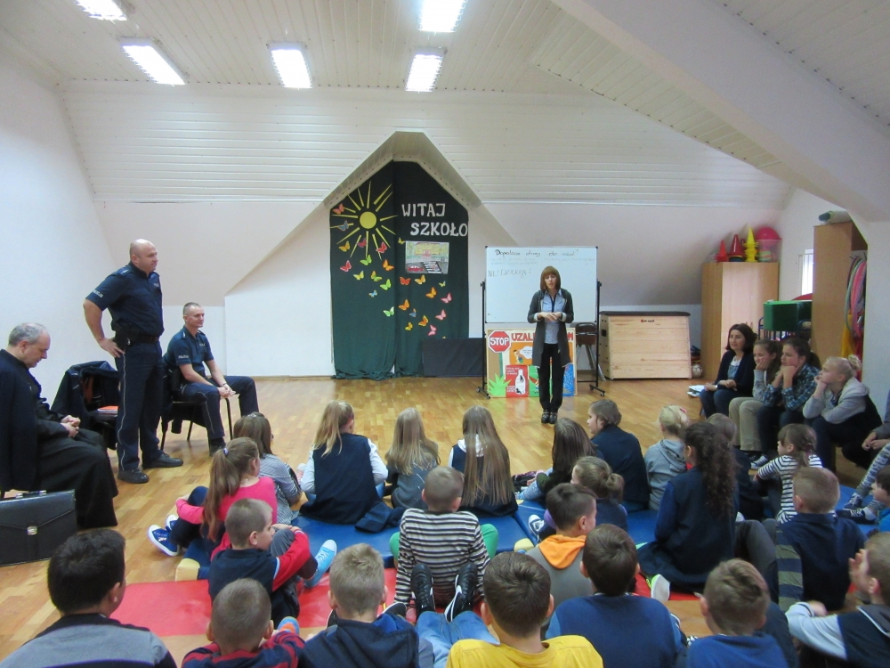
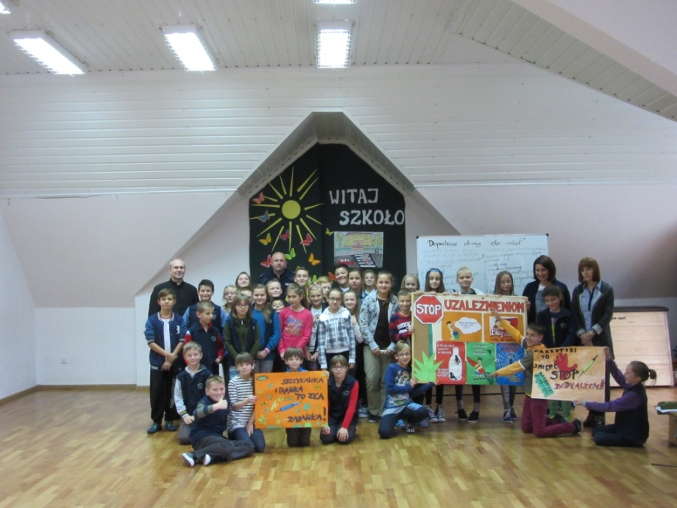
Zorganizowana debata pod hasłem Nie dopalaj się, bo się SPALISZ poświęcona była tematyce uzależnień. Uczniowie mogli dowiedzieć się jak działają narkotyki i dopalacze, jaki mają wpływ na rozwój i życie człowieka, rodziny i społeczeństwa, jakie szkody wywołują i czy można się przed nimi obronić oraz gdzie udać się w razie potrzeby po pomoc.

Slide 5
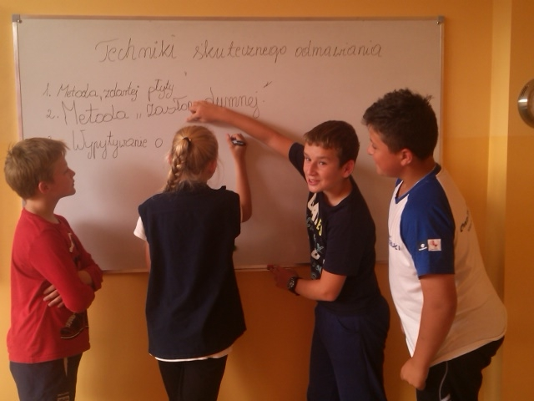
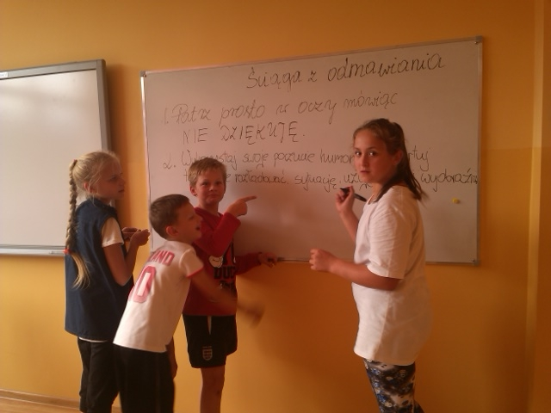
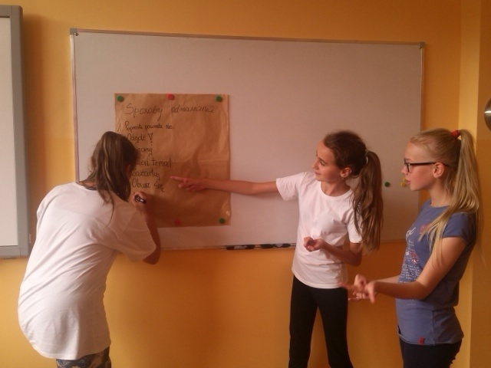
II Uczymy się odmawiać - trening asertywności
Kolejne działania nakierowane były na przygotowanie uczniów do świadomego mówienia NIE w sytuacji presji środowiska rówieśniczego oraz podkreślenie znaczenia podejmowania odpowiedzialnych decyzji w sytuacjach związanych z narkotykami, dopalaczami.
Uczniowie odbyli cykl zajęć z pedagogiem szkolnym mających na celu stwarzanie sytuacji, w których zdobędą odpowiednią wiedzę oraz umiejętności do wykorzystania w różnych momentach życia, bez wspomagania się dopalaczami.

Slide 6
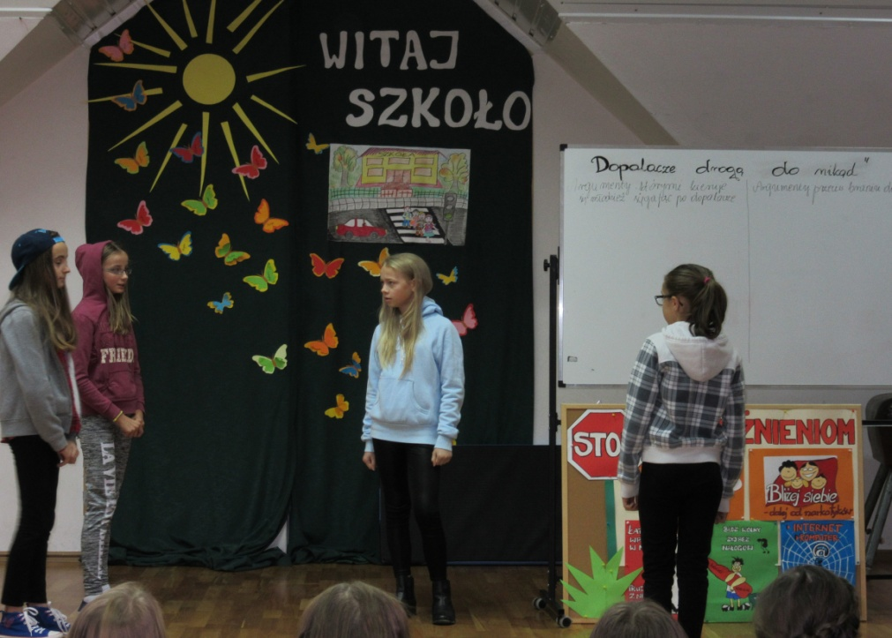
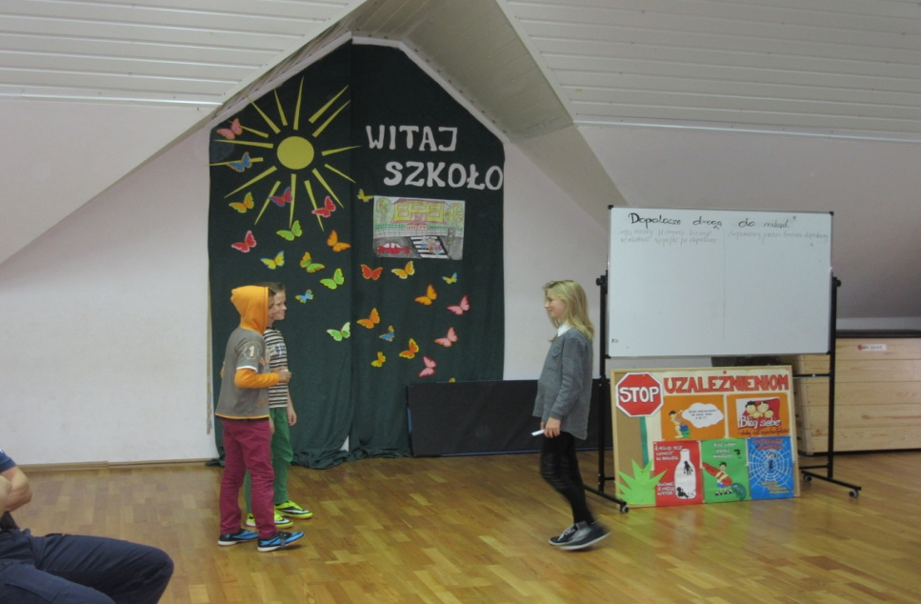
Wszystkie dzieci realizujące projekt miały możliwość trenowania scenek „Jestem asertywny”, gdzie w sposób werbalny i niewerbalny prezentowały zachowania asertywne. Młodzi aktorzy przedstawiali różne zachowania człowieka w relacjach z innymi, tj. postawy: agresywne, uległe i asertywne (stanowcze) z wykorzystaniem wyrazistego stylu mówienia, tonu głosu, pozycji ciała, kontaktu wzrokowego.
Inscenizacje scenek w czasie debaty posłużyły do dyskusji o tym, że w życiu należy dbać o dobre kontakty z ludźmi, ale nie można rezygnować z własnej godności i z prawa do decydowania o sobie.

Slide 7
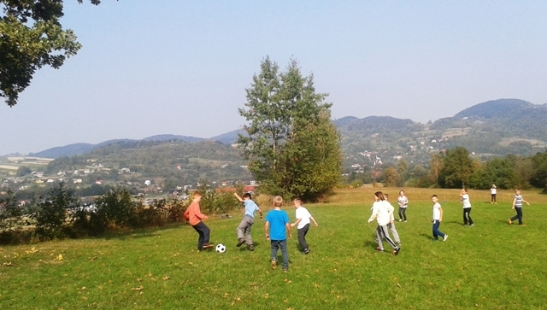
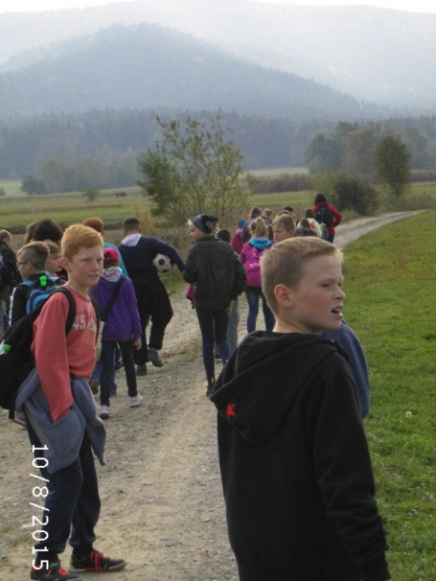
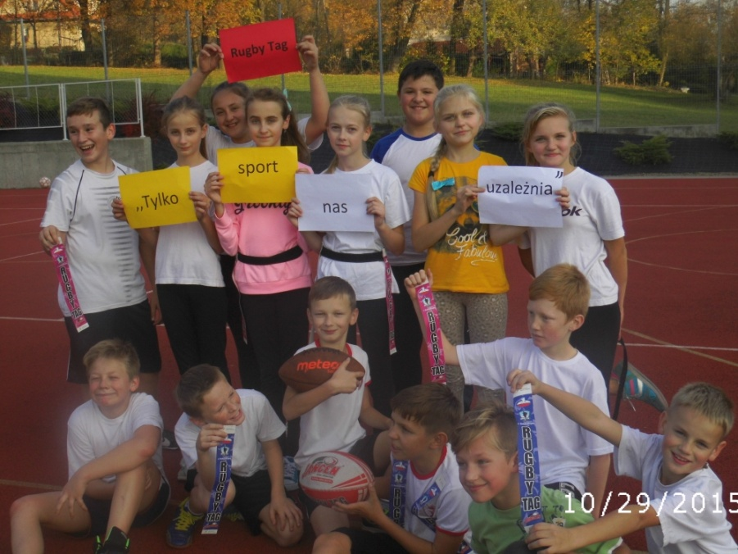
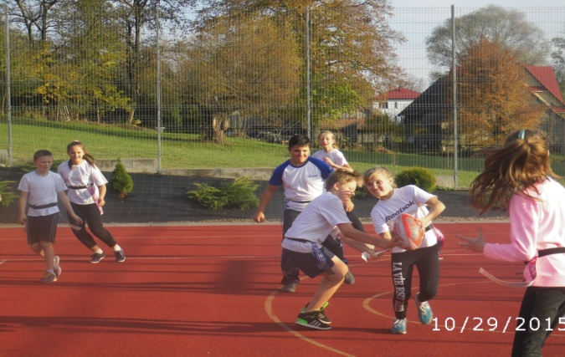
III Alternatywa dla dopalaczy
Kolejnym działaniem w ramach projektu było wskazanie alternatywnych form spędzania czasu wolnego wobec dopalaczy, które dają zadowolenie i sprzyjają rozwojowi psychospołecznemu.
Uczniowie klas IV-VI uczestniczyli w rajdzie na Łopień, turniejach sportowych Rugby Tag i unihokeja.

Slide 8
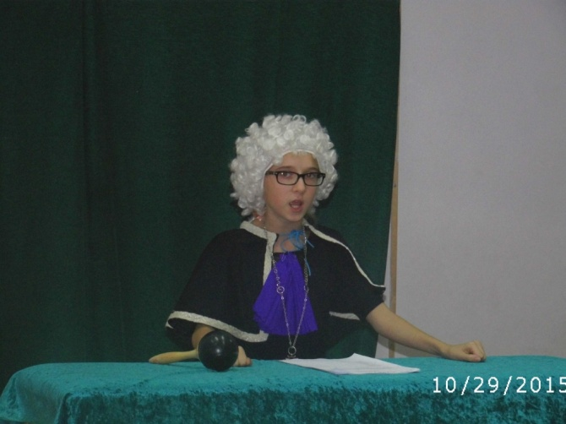
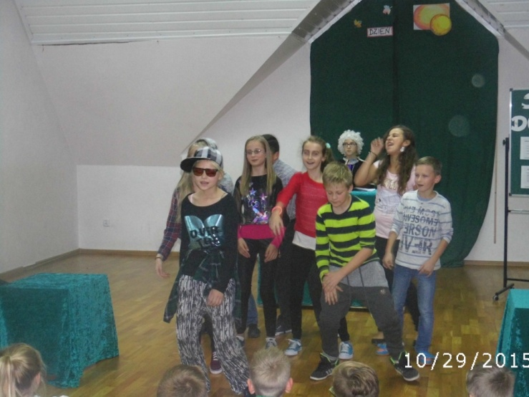
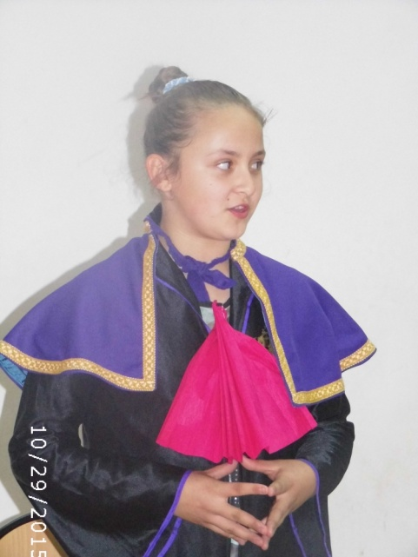
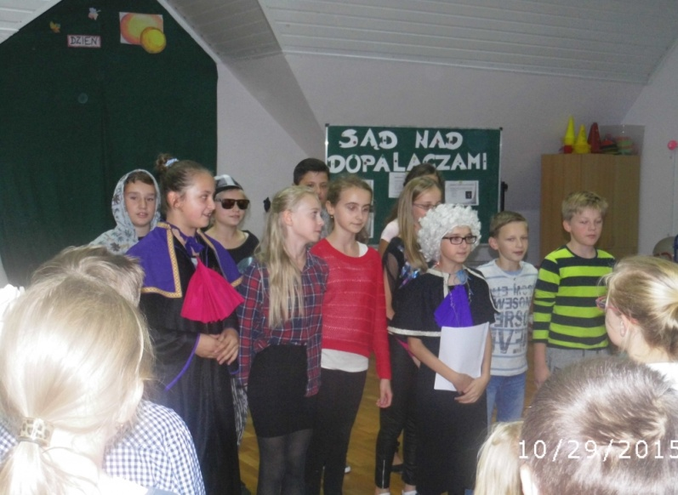
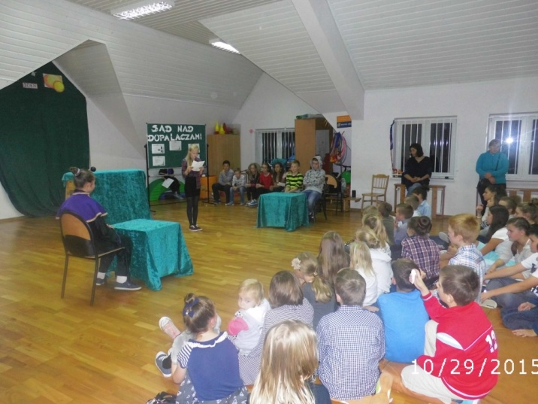
Na zakończenie projektu klasa VI pod kierunkiem pedagoga przygotowała dla społeczności szkolnej oraz zaproszonych uczniów klasy I Gimnazjum Samorządowego w Tymbarku inscenizację zatytułowaną „Sąd nad dopalaczami”.

Slide 9
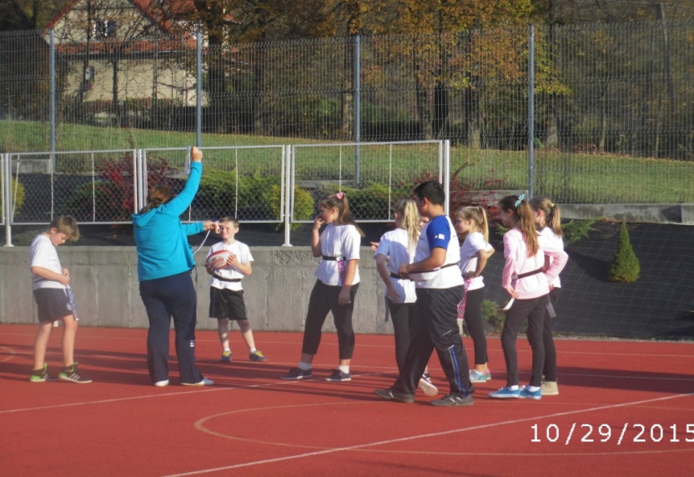
Efekty realizacji projektu
Uczestnik projektu edukacyjnego:
- rozumie czym jest uzależnienie,
- zna zdrowotne i społeczne konsekwencje używania środków odurzających,
- zna zagrożenia ze strony dopalaczy,
- zna sposoby asertywnego zachowania się i potrafi zastosować je w praktyce,
- potrafi umiejętnie stosować podstawowe sposoby odmawiania,
- nie boi się wyrażać odmiennego zdania od kolegów,
- potrafi zabrać głos w dyskusji, podać odpowiednie argumenty „za i/lub przeciw”,
- rozumie znaczenie aktywnych form spędzania czasu wolnego,
- potrafi wykorzystać zdobyte informacje,
- jest odpowiedzialny za powierzone zadania,
- potrafi współpracować w zespole.

Slide 10
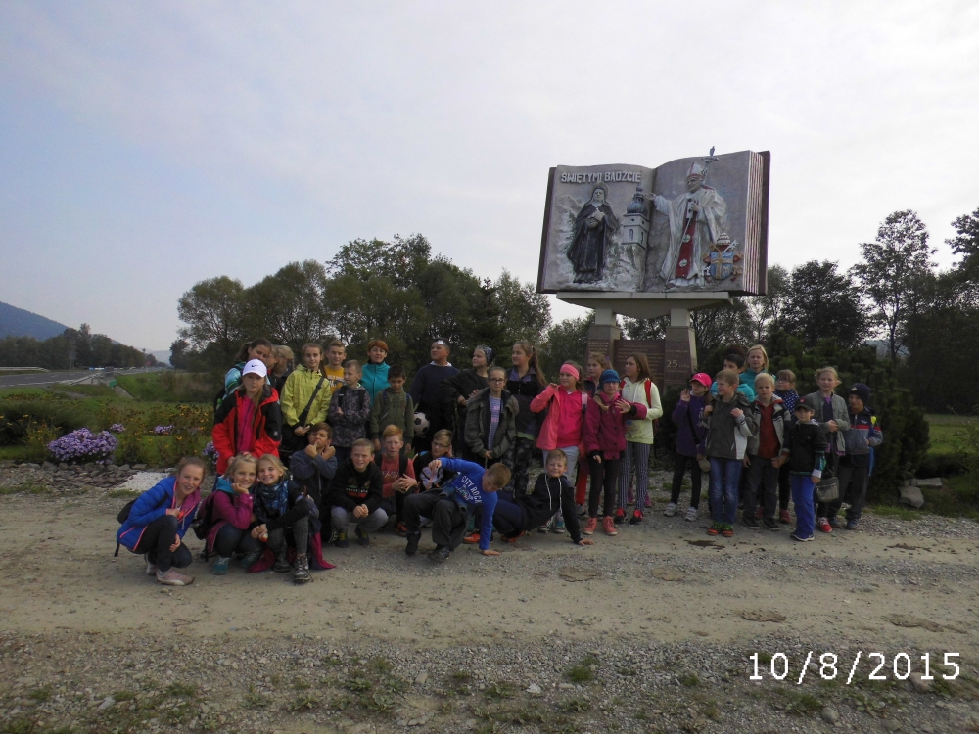
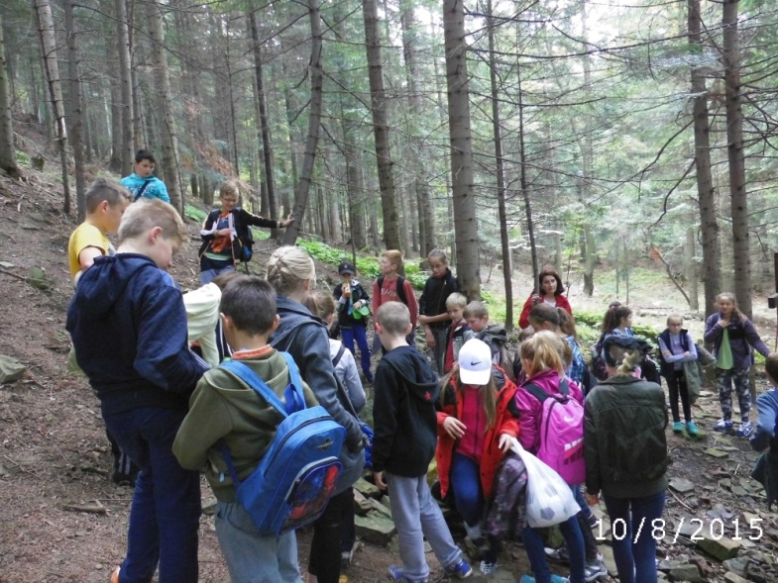
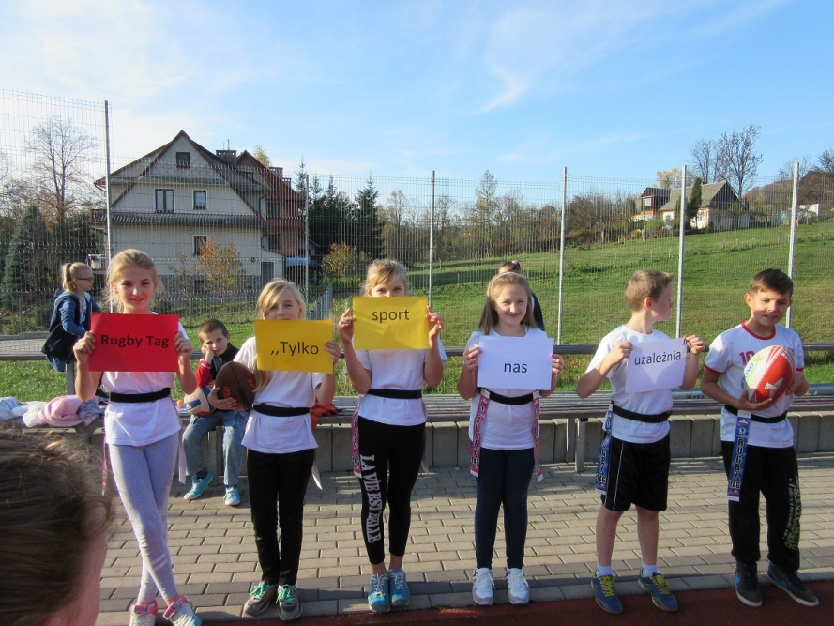
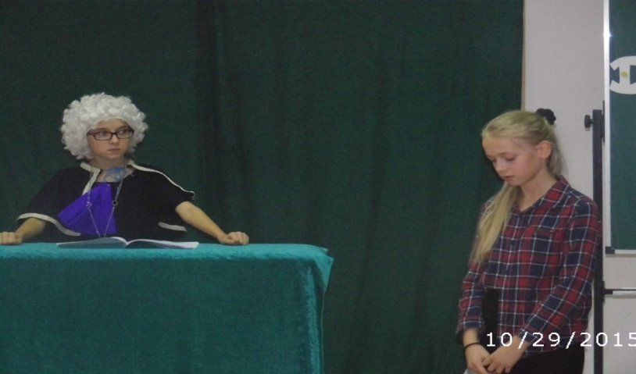

Slide 11
Program realizowany był przy udziale Komendy Powiatowej Policji w Limanowej, Komisariatu Policji w Zawadce, Gminnej Komisja ds. Rozwiązywania Problemów Alkoholowych i Narkomanii w Tymbarku oraz Powiatowej Stacji Epidemiologiczno – Sanitarnej w Limanowej.
Projekt edukacyjny opracowała Pani Halina Dudzik.
Uczniowie pracowali pod kierunkiem p. Danuty Leśniak, p. Doroty Wilk, p. Renaty Ślimak-Frys, p. Marii Duda.

